Slide 1
A Segunda Guerra Mundial
1939 - 1945

Slide 2
https://brasilescola.uol.com.br/geografia/resumo-segunda-guerra-mundial.htm

Slide 3
Sugestão de arquivos:
A história da segunda guerra mundial – 24 episódios
https://www.youtube.com/watch?v=oAe3Pj8sTKU&list=PLdv4G8UWHGJpkiBGmu6nBkhHdC6n95FYa
Principais Acontecimentos da segunda guerra mundial a cores – Netflix
Guernica, a arte e a guerra
https://www.youtube.com/watch?v=QyBK5TO70PA

Slide 4
Cronologia
1933 – Hitler chega ao poder na Alemanha
1936 – Invasão pela Alemanha da Renânia desmilitarizada
1938 – Anexação dos Sudetos, Áustria e Tchecoslováquia
1939 – Invasão à Polônia
1940 - Invasão dos países baixos
1940 – Invasão ao norte da França
1940 – Bombardeio à Inglaterra
1941 – Invasão à URSS

Slide 5
Cronologia
1941 – Os nazistas avançam rapidamente sobre o território soviético
1941 – O Japão ataca os EUA em Peral Harbor
1941 – Os norte americanos declaram guerra contra o Japão
1942 – Batalha de Midway (pacífico)
1942 – A Batalha de Stalingrado (julho)
1943 - Fim da Batalha de Stalingrado (fevereiro)
1944 – O Dia D. Início da libertação da França pelos aliados (Reino Unido, EUA, Canadá e França)
1944 – Os soviéticos iniciam sua ofensiva final rumo ao cerco de Berlim
1945 – Os Soviéticos chegam à Berlim, seguido dos aliados Inglaterra, França e EUA.
1945 – Lançamento das bombas de Hiroshima e Nagasaki

Slide 6
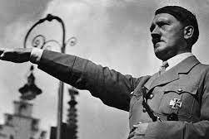
Hitler e a tentativa de construção do Império de 1.000 anos

Slide 9
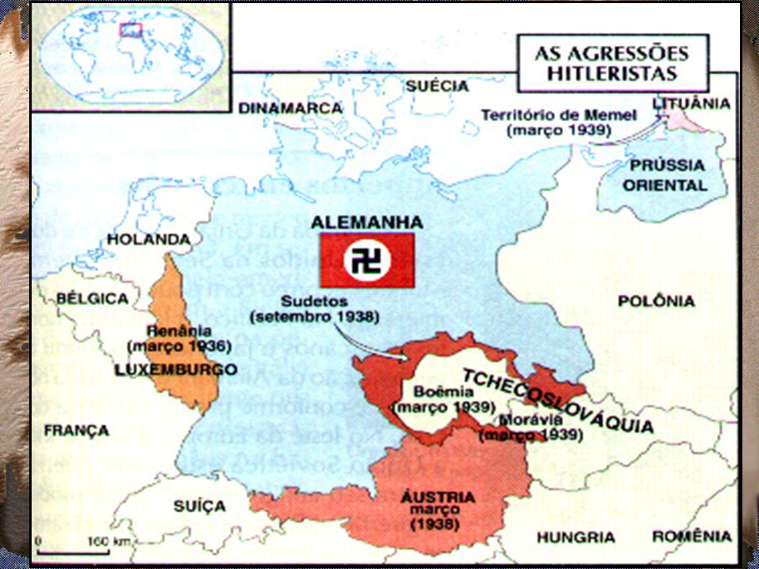
A Guerra na Europa
De 1936 a 1939, a Alemanha anexa os Sudetos, a Renânia e aos poucos vai desrespeitando o Tratado de Versalhes.
França e Inglaterra tentam conter o expansionismos Alemão por via diplomática, porém não obtiveram sucesso
Hitler invade os territórios da Renânia desmilitarizada e posteriormente os Sudetos e a Checoslováquia, além de se unir à Áustria.

Slide 13
https://www.chromatox.com.br/blog/exame-toxicologico/metanfetamina/#:~:text=Quanto%20ao%20seu%20hist%C3%B3rico%2C%20no,Ag%C3%AAncia%20Nacional%20de%20Vigil%C3%A2ncia%20Sanit%C3%A1ria).

Slide 14
“Espaço Vital”
Para Hitler e a sua ideologia nazista, os alemães deveriam no mínimo acessar o seu “espaço vital”. Na visão hitlerista, este espaço seria fundamental para o seu projeto de desenvolvimento industrial e tecnológico.
A conquista deste espaço vital, deveria começar pelos territórios perdidos pela Alemanha após o fim da 1ª Guerra Mundial através do Tratado de Versalhes

Slide 15
Avanço e Conquista
Após ter assinado o pacto de não agressão com a URSS, os nazistas colocam em prática sua tática de guerra conhecida como Blitzkrieg.
O termo significa “ataque relâmpago”, e consiste em atacar de maneira sincronizada com bombardeios aéreos e a invasão terrestre.
Essa tática ficou conhecida pela sua mobilidade, causando um ataque rápido, surpresa e organizado.

Slide 16
III Reich
O terceiro Reich, ou terceiro império alemão, foi consagrado em 1940.
Pouco tempo antes do ataque Alemão à Londres, o Império nazista já dominava mais da metade do continente europeu

Slide 17
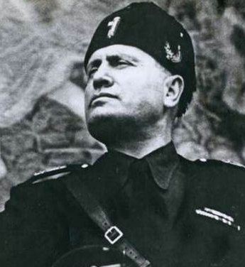

Slide 18
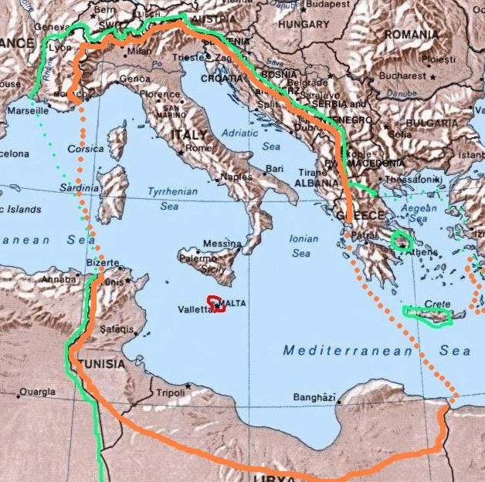
O Império Italiano
Mussolini, desejava restaurar o Império italiano. Em seus discursos lembrava o povo frequentemente sobre as glórias e as conquistas do antigo Império romano.
A Itália fascista irá avançar sobre o norte da África, em direção à Líbia e posteriormente Etiópia, Eritréia e Somália.

Slide 19
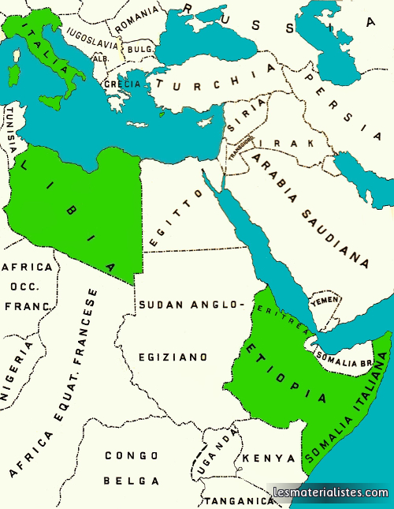
Invasões italianas na África

Slide 21
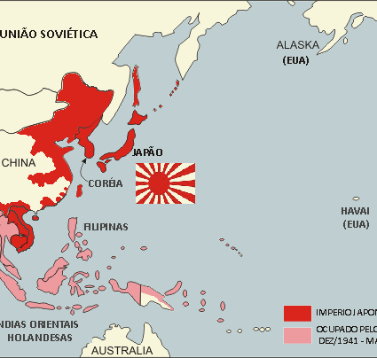
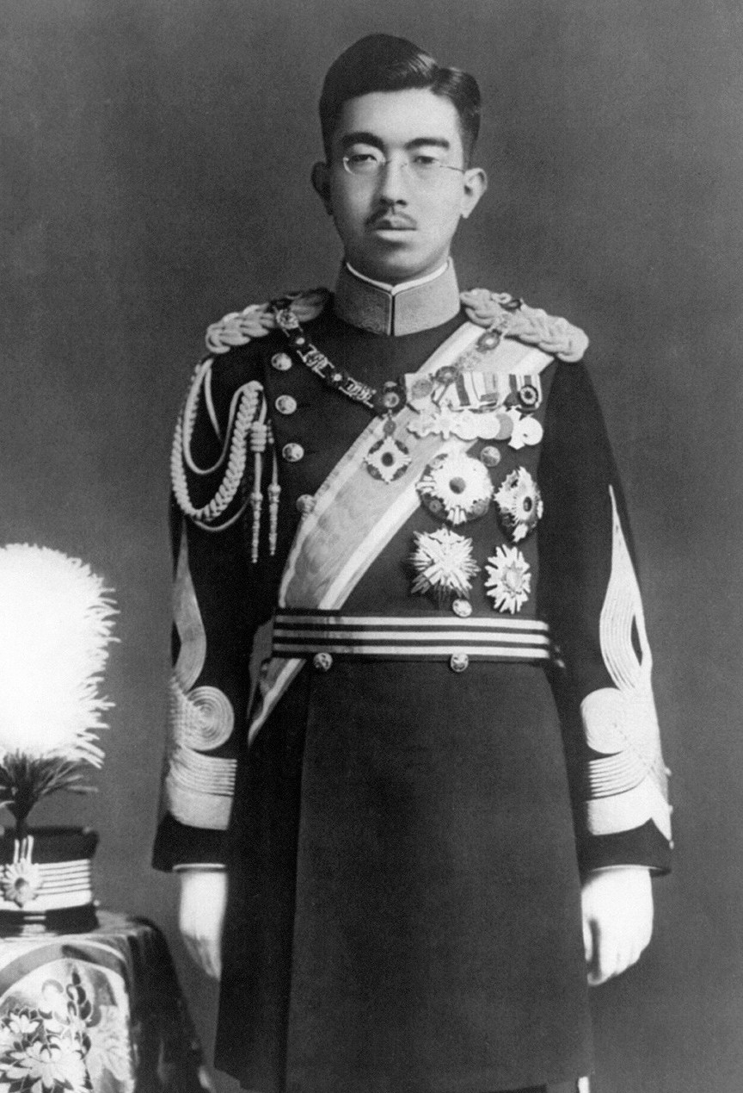
Hirohito e o Império japonês

Slide 22
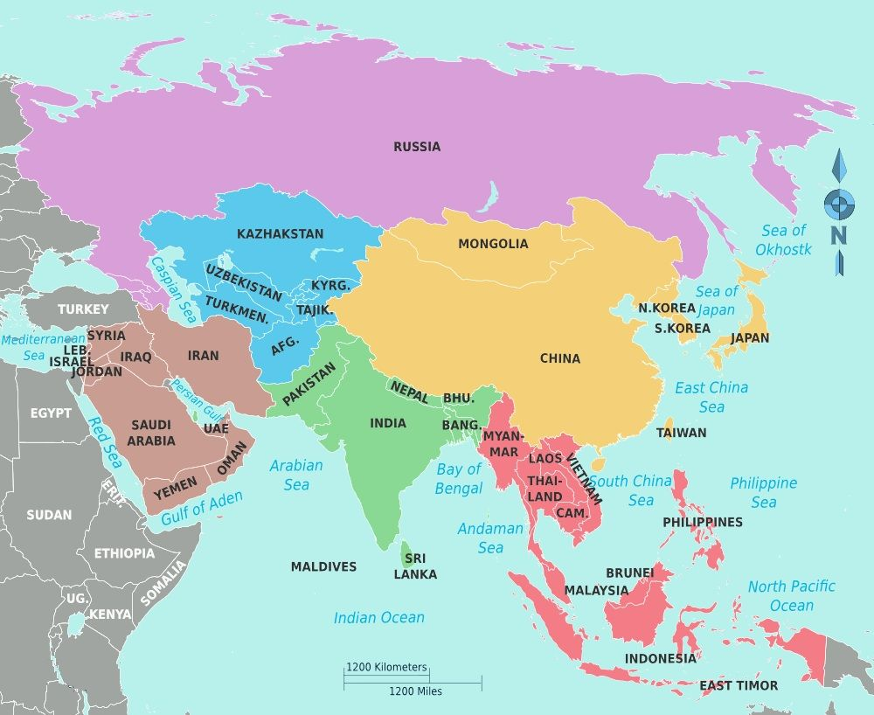
A Guerra no Pacífico
Na Ásia, o Japão avançava cada vez mais pelos territórios da China e continuava a sua política imperialista sobre o lema “Ásia para os asiáticos
Essa política expansionista, incomodava os interesses norte americanos na região. Os EUA tentavam fortalecer a China para que esta conseguisse “barrar” um pouco o avanço japonês

Slide 24
O cenário de guerra na Ásia e no Pacífico durante a segunda guerra mundial colocou como principais forças o Japão e os Estados Unidos.
A entrada americana na guerra aconteceu após o ataque japonês à base naval de Pearl Harbor.
O confronto entre Japão e Estados Unidos, iniciado em 1941, acabou em 1945 após o lançamento das bombas atômicas sobre Hiroshima e Nagasaki.
https://www.historiadomundo.com.br/idade-contemporanea/segunda-guerra-mundial-na-asia.htm

Slide 27
Sugestões de acessos: https://aventurasnahistoria.uol.com.br/noticias/reportagem/o-homem-que-nunca-se-arrependeu-paul-tibbets-o-piloto-que-bombardeou-hiroshima.phtml https://www.nexojornal.com.br/expresso/2018/04/13/O-que-aconteceria-se-uma-bomba-nuclear-ca%C3%ADsse-na-sua-cidade Simulador de catástrofes https://outrider.org/ Hiroshima e Nagasaki – Sombras Eternas https://www.youtube.com/watch?v=ZE2-6yYjmFI As assustadoras sombras da bomba nuclear no Japão https://www.youtube.com/watch?v=Q7VKQcjZM8I Nostalgia animado – Os efeitos da bomba https://www.youtube.com/watch?v=rq3zOuEI-eE A bomba mais potente já testada https://www.youtube.com/watch?v=_ZUxyHYvXmQ

Slide 28
Natgeo – Nagashaki um dia depois https://www.youtube.com/watch?v=WMdMWhbPGJs
“Pensei que o sol havia caído diante dos meu olhos” – BBC Brasil
https://www.youtube.com/watch?v=9iogzOuKmpQ

Slide 29
Conferênciade Yalta – 1945 Churchill, Roosvelt e Stálin

Slide 30
Conferência de Potsdam – Churchill, Harry Truman e Stálin
https://www.dw.com/pt-br/confer%C3%AAncia-de-potsdam-selou-destino-da-alemanha/a-18590741

Slide 31
Tribunal de Nuremberg – 1945-46

